Slide 1
ПРАКТИЧЕСКАЯ РАБОТА
РЕМОНТ АВТО

Slide 2
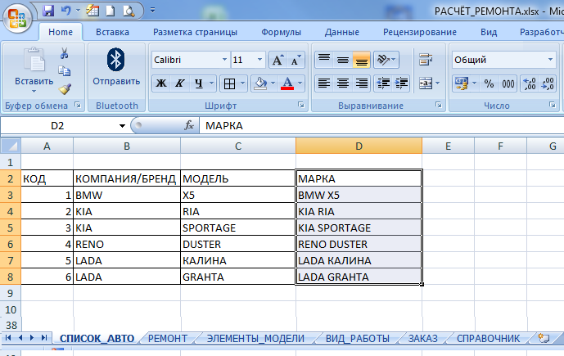
ПЕРЕИМЕНОВАТЬ ЛИСТ: КОНТЕКСТНОЕ МЕНЮ→ПЕРЕИМЕНОВАТЬ

Slide 3
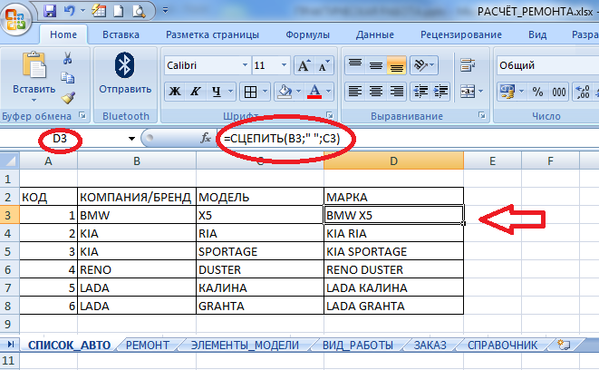

Slide 4
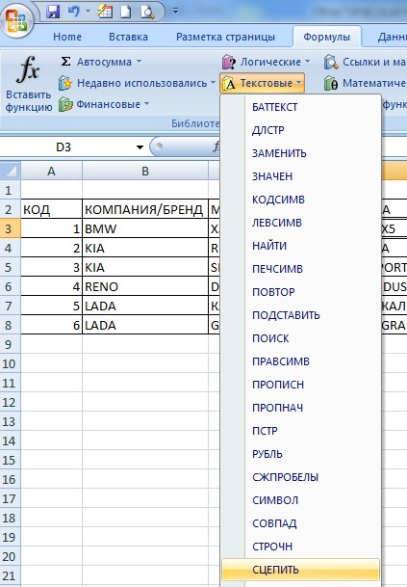

Slide 5
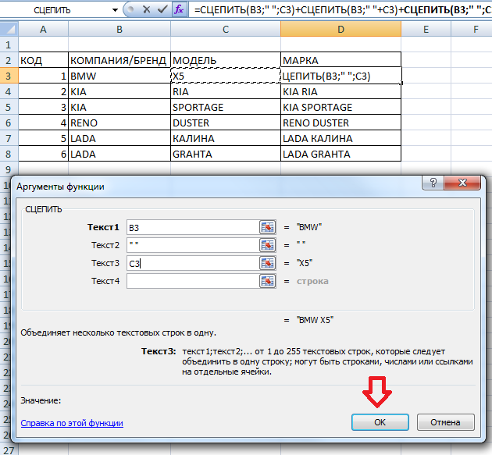

Slide 6
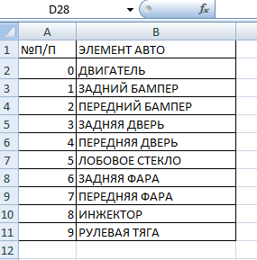
ДАННЫЕ НА ЛИСТЕ «ЭЛЕМЕНТЫ_МОДЕЛИ»

Slide 7
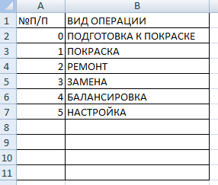
ДАННЫЕ НА ЛИСТЕ «ВИД_РАБОТЫ»

Slide 8
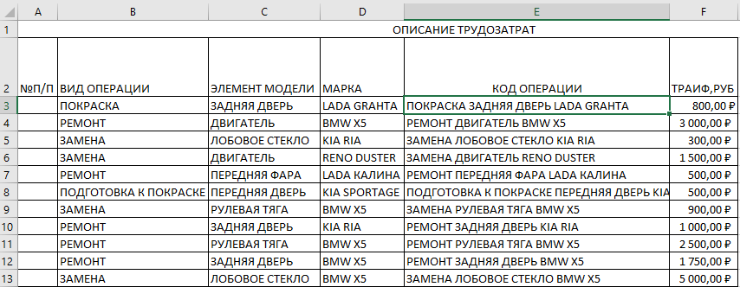
СОСТАВ ТАБЛИЦЫ НА ЛИСТЕ «РЕМОНТ»

Slide 9
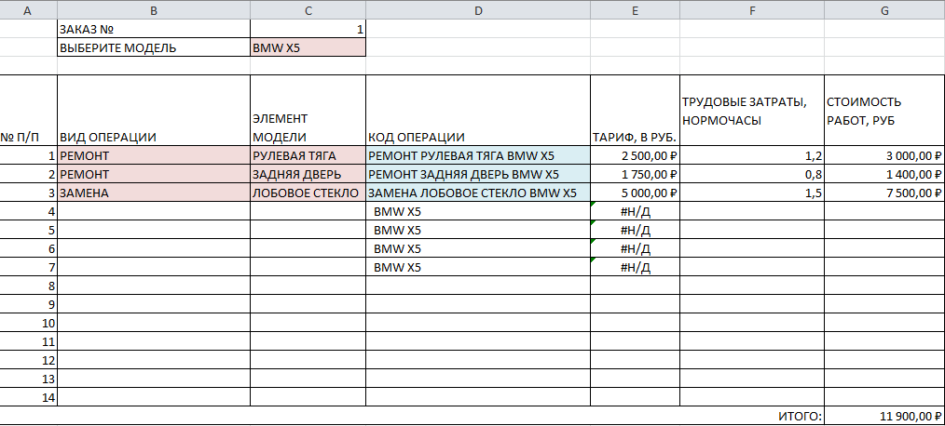
Заказ

Slide 10
Лист СПРАВОЧНИК

Slide 14
Заказ

